Slide 1
Een wereldreis door de tijd
Door: Patricia van Boven,
Ceryl Bruitzman,
Arné Imming en
Tim Jansen
Presentatie: Patricia van Boven en Ceryl Bruitzman

Slide 2
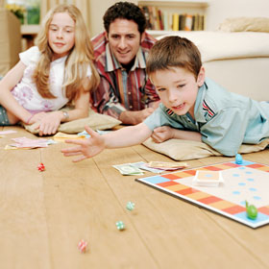
Doelgroep; Gezinnen met kinderen van 8 t/m 12 jaar
Verantwoording
Marktwaarde

Slide 3
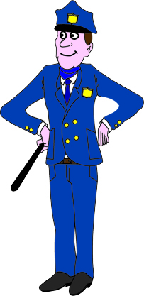
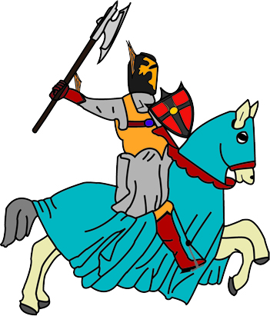
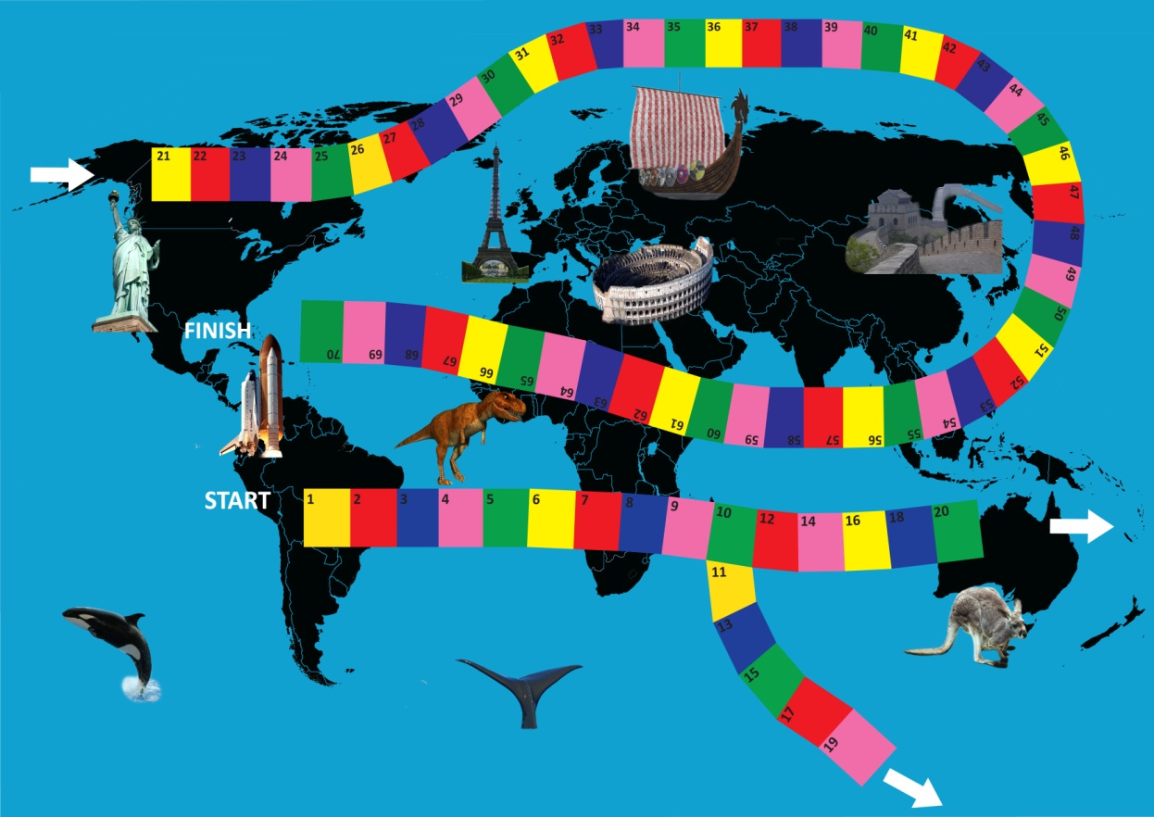


Ontwerp keuzes
Spelbord
Verpakking
Vragen
Karakters

Slide 4
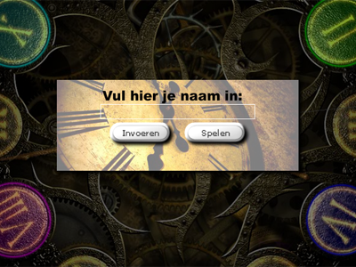
Spelverloop; Simpel & Duidelijk
Introductie
Invoeren spelers
Het spel
De winnaar!

Slide 5

Resultaten user-tests; Veel enthousiasme

Slide 6
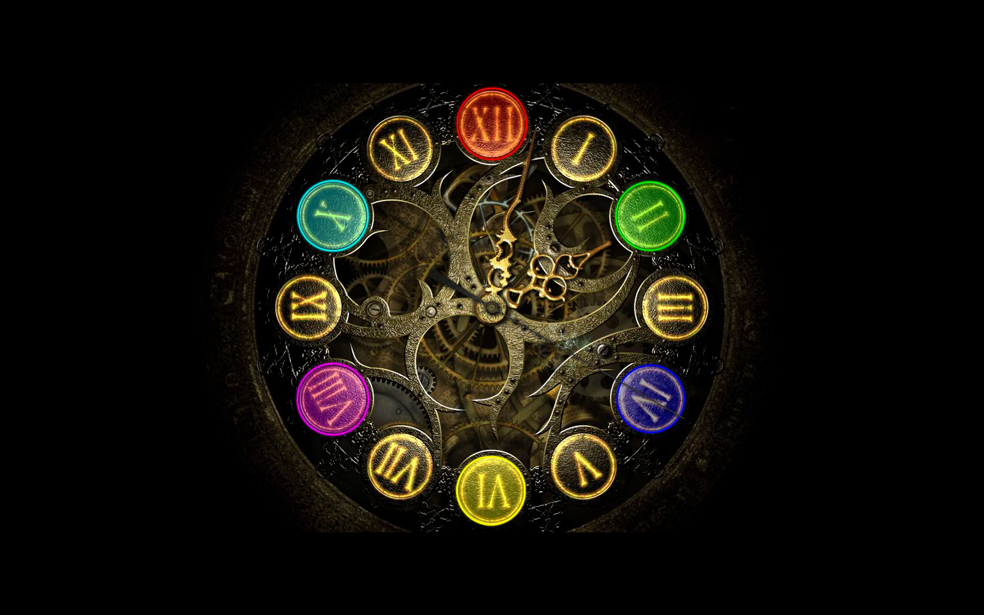
Demonstratie

